Slide 1
EL DERECHO DEL TRABAJO
UNIDAD 2
JAVIER ARÉVALO VELA
MG. EN DERECHO

Slide 2
1. DEFINICIÓN DE DERECHO DEL TRABAJO
Conjunto de principios y normas jurídicas que con carácter protector regulan las relaciones individuales o colectivas de trabajo, existentes entre las unidades de producción de bienes o prestación de servicios y los trabajadores que en forma personal, libre y subordinada laboran para las mismas a cambio de un ingreso económico.

Slide 3
2. DENOMINACIONES DEL DERECHO DEL TRABAJO
EL DERECHO DEL TRABAJO
Nace a mediados del Siglo XIX, recibiendo diferentes denominaciones
Legislación obrera
Legislación social
Derecho laboral
Legislación industrial y obrera
Derecho del trabajo

Slide 4
3. NATURALEZA JURÍDICA DEL DERECHO DEL TRABAJO
NATURALEZA JURÍDICA DEL DERECHO DEL TRABAJO
Derecho mixto
Derecho público
Derecho privado
En forma previa a la intervención del Estado
A través del intervencionismo del Estado

Slide 5
4. AUTONOMÍA DEL DERECHO DEL TRABAJO
AUTONOMÍA
DEL DERECHO
DEL TRABAJO
Autonomía
jurídica
Autonomía
científica
Autonomía
didáctica

Slide 6
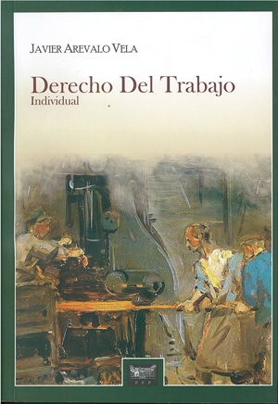
A. AUTONOMÍA JURÍDICA
Posee autonomía jurídica porque cuenta con un sistema normativo propio conformado por principios doctrinarios y una legislación especial, independientes de las demás ramas del Derecho que pudieran abarcarlo.

Slide 7
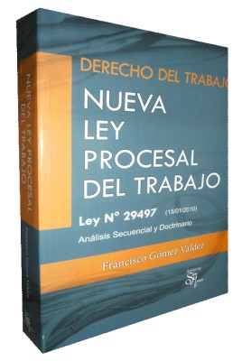
B. AUTONOMÍA CIENTÍFICA
Posee autonomía científica por el hecho de que las instituciones del Derecho del trabajo pueden ser objeto de sistematización dando como resultado un orden de estudio que tenga homogeneidad y extensión.

Slide 8
C. AUTONOMÍA DIDÁCTICA
Se aprecia en el hecho que el Derecho del trabajo puede ser objeto de estudio en forma separada de otras disciplinas jurídicas. Esta autonomía didáctica permite que el Derecho del trabajo sea materia de estudio en todas las facultades de Derecho de las universidades e incluso se estudie en algunas facultades de profesiones no jurídicas.

Slide 9
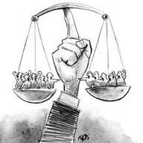
5. FINALIDAD DEL DERECHO DEL TRABAJO
Buscar un equilibrio entre los intereses de los trabajadores y los empleadores, pero manteniendo siempre un carácter tuitivo sobre los primeros.

Slide 10
6. FUENTES DEL DERECHO DEL TRABAJO
FUENTES DEL DERECHO DEL TRABAJO
Acontecimientos jurídicos que originan el surgimiento, modificación o extinción de las normas laborales

Slide 11
6.1. CLASIFICACIÓN DE LAS FUENTES DEL DERECHO DEL TRABAJO
FUENTES DEL DERECHO DEL TRABAJO
Fuentes legisladas
Fuentes jurisprudenciales
Fuentes particulares
Fuentes internacionales
Fuentes académicas

Slide 12
A. FUENTES LEGISLADAS
FUENTES LEGISLADAS
La Constitución Política del Perú
La Ley
El Decreto de Urgencia
La Resolución Legislativa
El Decreto Legislativo
Los Reglamentos dictados por el Poder Ejecutivo

Slide 13
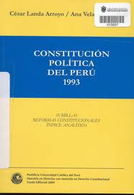
A.1. LA CONSTITUCIÓN POLÍTICA DEL PERÚ
Como norma jurídica la Constitución es fuente de Derecho, ya que contiene las disposiciones fundamentales en que se sustenta el ordenamiento jurídico de un país, constituyendo no sólo un catálogo de derechos y obligaciones de las personas, sino también la estructura jurídica sobre la que se organiza y funciona el Estado, no pudiendo sus disposiciones ser objeto de contradicción por norma alguna.

Slide 14
A.2. LA LEY
LA LEY
Constituye una de las más importantes fuentes del Derecho en general, y del Derecho del trabajo en especial.

Slide 15
A.3. RESOLUCIÓN LEGISLATIVA
LA RESOLUCIÓN LEGISLATIVA
Leyes formales
Aprueban los Tratados Internacionales

Slide 16
A.4. EL DECRETO LEGISLATIVO
EL DECRETO LEGISLATIVO
Emitido por el Poder Ejecutivo previa autorización del Congreso

Slide 17
A.5. EL DECRETO DE URGENCIA
EL DECRETO DE URGENCIA
Presidente de la República
Condicionada a la existencia de situaciones extraordinarias

Slide 18
A.6. LOS REGLAMENTOS
Son actos administrativos de carácter general dictados por el Poder Ejecutivo
En el Perú, los reglamentos ejecutivos son dictados por el Presidente de la República
En materia de Derecho del Trabajo, al igual que en otras ramas del Derecho, nuestro ordenamiento legislativo privilegia a los Decretos Supremos como las normas reglamentarias por excelencia

Slide 19
B. LAS FUENTES JURISPRUDENCIALES
FUENTES JURISPRUDENCIALES
Conjunto de fallos uniformes y reiterados, emitidos por los tribunales de justicia en última instancia, con la finalidad de favorecer la interpretación y aplicación de las normas legales.
Precedente judicial
Precedente constitucional

Slide 20
C. LAS FUENTES PARTICULARES
FUENTES
PARTICULARES
El convenio
colectivo
El reglamento interno de trabajo
El contrato individual de trabajo
Los laudos arbitrales
La costumbre laboral

Slide 21
C.1. EL CONVENIO COLECTIVO
CONVENIO COLECTIVO
Para el Tribunal Constitucional
«(…) acuerdo que permite crear, modificar o extinguir derechos obligaciones referidas a remuneraciones, condiciones de trabajo, productividad y demás aspectos concernientes a las relaciones laborales.»
STC N° 008-005-PI/TC f. 29

Slide 22
C.2. EL REGLAMENTO INTERNO DE TRABAJO
EL REGLAMENTO INTERNO DE TRABAJO
Constituye una fuente del Derecho Laboral emanada de la voluntad unilateral del empleador, quien en uso del poder de dirección establece un conjunto de normas destinadas a regular las obligaciones y derechos de los trabajadores al interior de la empresa

Slide 23
C.3. EL CONTRATO INDIVIDUAL DE TRABAJO
EL CONTRATO INDIVIDUAL DE TRABAJO
Acuerdo entre el trabajador y el empleador, mediante el cual el primero se obliga a prestar sus servicios personales en relación de subordinación, mientras que el segundo se compromete al pago de una remuneración.

Slide 24
C.4. LOS LAUDOS ARBITRALES
Resolución que emiten los árbitros dentro de un procedimiento arbitral poniendo fin a la controversia
LOS LAUDOS ARBITRALES

Slide 25
C.5. LA COSTUMBRE LABORAL
Modo de comportamiento practicado a través del tiempo de una manera uniforme por determinado grupo social, el cual considera su acatamiento como obligatorio y que su incumplimiento debe ser sancionado.
LA COSTUMBRE LABORAL

Slide 26
D. LAS FUENTES INTERNACIONALES
LAS FUENTES INTERNACIONALES
Los Tratados Internacionales sobre Derechos Humanos
Las Normas de la Organización Internacional del Trabajo (OIT)
Acuerdos entre los Estados que tienen por finalidad la protección de los derechos fundamentales de las personas.
Convenios de la OIT
Recomendaciones de la OIT

Slide 27
E. LAS FUENTES ACADÉMICAS
LAS FUENTES ACADÉMICAS
La doctrina
Los principios del Derecho del Trabajo

Slide 28
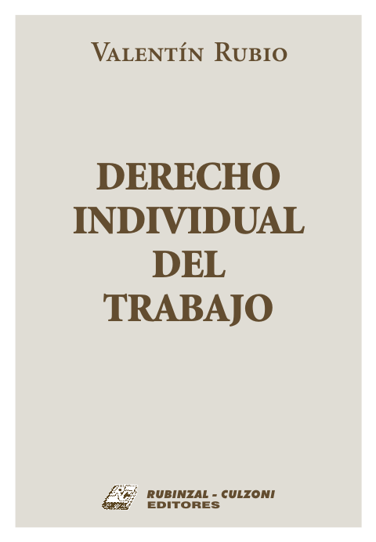
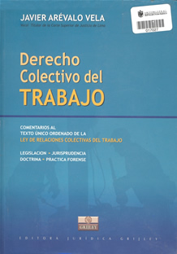
E.1. LA DOCTRINA
La doctrina puede definirse como el conjunto de opiniones emitidas por los estudiosos del derecho, especialmente de quienes tienen reconocida calidad para hacerlo, con la finalidad de interpretar y facilitar la aplicación de las normas jurídicas.

Slide 29
E.2. LOS PRINCIPIOS DEL DERECHO DEL TRABAJO
PRINCIPIOS
(inspiran y orientan)
Creación
Aplicación
Interpretación

Slide 30
7. DIVISIÓN DEL DERECHO DEL TRABAJO
DERECHO DEL TRABAJO INDIVIDUAL
DERECHO DEL TRABAJO COLECTIVO
DERECHO PROCESAL DEL TRABAJO
Es el conjunto de normas jurídicas que regulan las relaciones laborales derivadas del contrato individual de trabajo.
Está conformado por las normas jurídicas que regulan el funcionamiento de las organizaciones sindicales, el desarrollo de la negociación colectiva y el ejercicio del derecho de huelga.
Puede definirse como el conjunto de principios y normas destinadas a regular la organización de justicia laboral así como los procedimientos destinados a solucionar los conflictos individuales o colectivos de trabajo.

Slide 31
8. RELACIONES CON OTRAS RAMAS DEL DERECHO
DERECHO DEL TRABAJO
Con el Derecho Constitucional
Con el Derecho Civil
Con el Derecho procesal
Con el Derecho Internacional Privado
Con el Derecho Administrativo
Con el Derecho Penal
Con el Derecho Comercial
Con el Derecho Internacional Público

